Slide 1
MÉTODO LEST
Método del Laboratorio de Economía y Sociología del Trabajo
ALUMNO: VERA, JORGE HERNÁN

Slide 2
MÉTODO LEST
HERRAMIENTA QUE PRETENDE MEJORAR LAS CONDICIONES DE TRABAJO DE UN PUESTO EN PARTICULAR O DE UN CONJUNTO DE PUESTOS.
NO REQUIERE CONOCIMIENTOS ESPECIALIZADO PARA SU APLICACIÓN, PERMITIENDO LA PARTICIPACION DE TODOS LOS IMPLICADOS EN TODAS LAS FASES DEL PROCESO.

Slide 3
ÁMBITO DE APLICACIÓN
EL MÉTODO NO PUEDE SER UTILIZADO EN TODOS LOS PUESTOS DE TRABAJO SIN DISTINCIÓN; MUY ESQUEMÁTICAMENTE SE PUEDE DECIR QUE ES APLICABLE PREFERENTEMENTE A LOS PUESTOS FIJOS DEL SECTOR INDUSTRIAL.
NO DEBE SER UTILIZADO PARA EVALUAR AQUELLOS PUESTOS EN LO QUE LAS CONDICIONES FÍSICAS AMBIENTALES Y EL LUGAR DE TRABAJO VARÍAN CONTINUAMENTE, COMO EL CASO DE LOS TRABAJADORES DE MANTENIMIENTO, CONSTRUCCION, ETC.

Slide 4
METODO
CONSTA DE UNA GUIA DE OBSERVACIONES (CUESTIONARIO) EN DONDE SE REGISTRA LA DESCRIPCION DE LA TAREA.
EXPLORA 16 VARIABLES AGRUPADAS EN 5 BLOQUES DE INFORMACION A-B-C-D-E

Slide 5
GUÍA DE OBSERVACIÓN

Slide 6
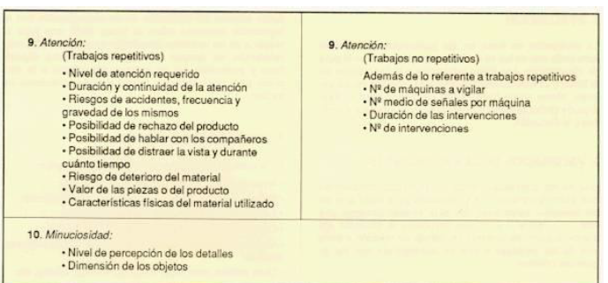

Slide 8
Aparatos de medición
En la toma de medidas se utiliza el siguiente equipo:
Anemómetro para medir la velocidad del aire.
Psicómetro para medir la temperatura seca y húmeda.
Sonómetro para medir los niveles de ruido.
Luxómetro para medir los niveles de iluminación.
Cronómetro para medir tiempos de ciclos, de posturas, etc.
Cinta métrica para medir desplazamientos, alturas, etc.

Slide 9
Evaluación
La evaluación se basa en las puntuaciones obtenidas para cada una de las 16 variables consideradas en la guía de observación.

Slide 10
Análisis gráfico de los datos obtenidos

Slide 12
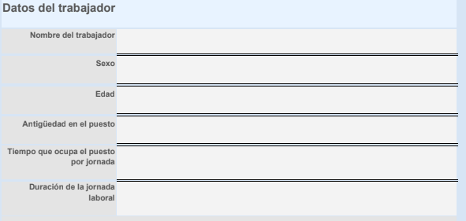

Slide 13
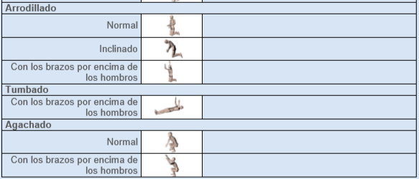

Slide 14
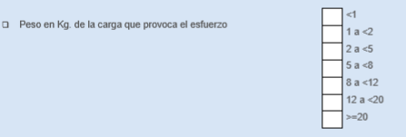

Slide 20
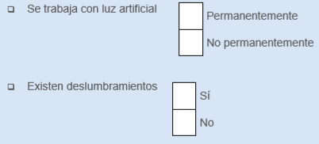

Slide 22
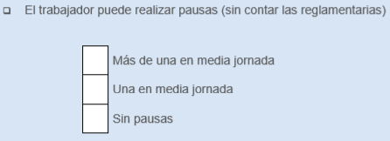

Slide 25
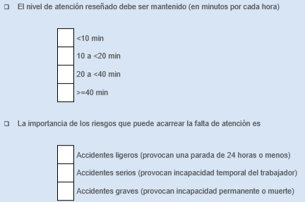

Slide 26
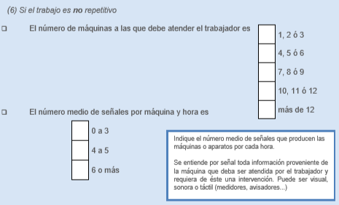

Slide 28
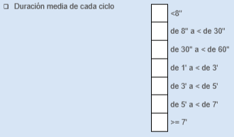

Slide 29
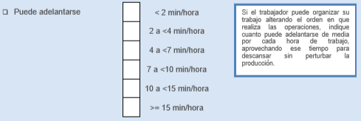

Slide 30
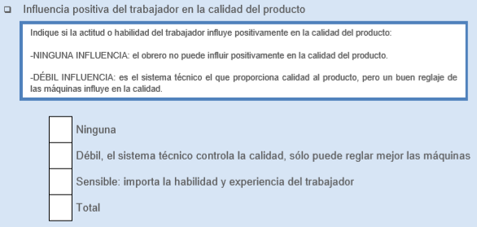

Slide 31
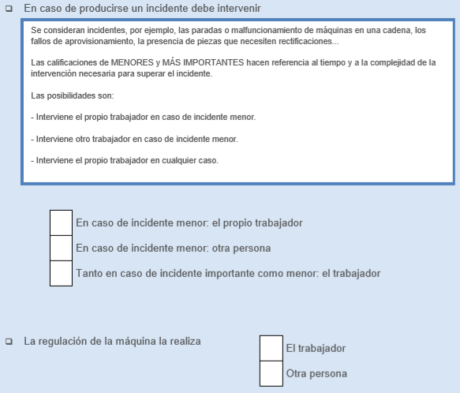

Slide 32
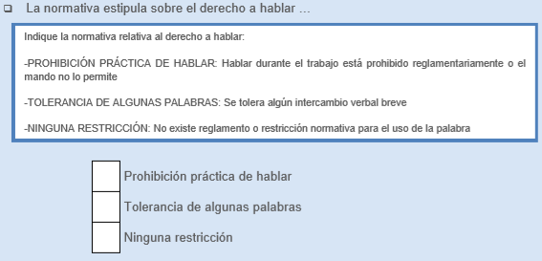

Slide 33
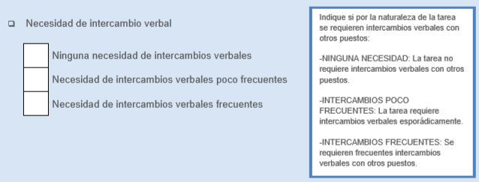

Slide 36
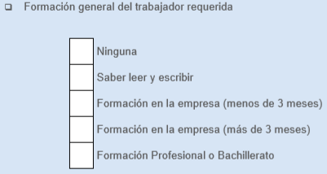

Slide 37
